Slide 1
slavistika
Michal Jati
UČO: 457930

Slide 2
SLAVISTIKA
Obor zabývající se jazykem, historií a kulturou slovanských národů
Objevuje se koncem 18. století
Osoby věnující se slavistice - SLAVISTÉ

Slide 3
Slavistické organizace
Český komitét slavistů
Mezinárodní komitét slavistů
Česká asociace slavistů
Slavistická společnost Franka Wollmana

Slide 4
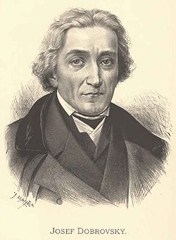
Josef DOBROVSKÝ
Zakladatel slavistiky v českých zemích
Nepsal česky, nevěřil v budoucnost českého jazyka
Největší dílo: Základy jazyka staroslověnského
Vydával časopis Slavín a Slovanka
Pohřben v Brně (Starobrněnský -> Ústřední)

Slide 5
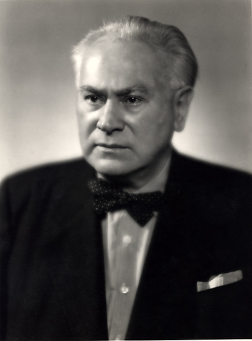
Frank wallman
zakladatel brněnské literárněvědné slavistiky
děkan divadelní fakulty JAMU (1948-49)
Autor studie Slovesnost Slovanů
Otec S. Wallmana

Slide 6
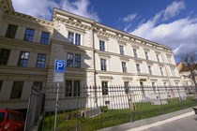
Slavistická společnost Franka Wollmana
Zabýváí se srovnávací literárněvědnou slavistikou
Založena roku 2001
Sídlo v Ústavu slavistiky na FF MU v Brně

Slide 7
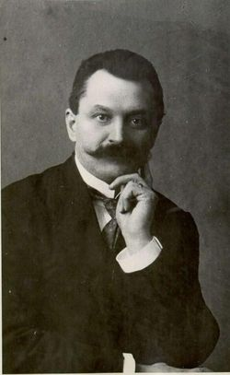
Matija Murko
Historický vývoj slovanských jazyků
Zkoumání duchovního života slovanských národů
Jeden z posledních tzv. renesančních slavistů
Slovinec

Slide 8
Miloš Weingart
Působil v meziválečném období
Slavistiku chápe jako samostatnou vědu
Věnoval pozornost dějinám a organizaci slavistiky

Slide 9
Zdroje
https://slovnik-cizich-slov.abz.cz/web.php/slovo/slavistika
https://cs.wikipedia.org/wiki/Slavistika
https://frankwollman.weebly.com/kdo-byl-frank-wollman.html
https://infogram.com/dejiny-slavistiky-po-prvni-svetove-valce-do-soucasnosti-vyznamni-slaviste-1gyj725gzr4rp1l
https://cs.wikipedia.org/wiki/Milo%C5%A1_Weingart

Slide 10
Děkuji za pozornost

